Slide 1


Slide 2

QUEM SOMOS
PRESIDENTE
PAULO CÉSAR CECHIN
Pai de mielo, Administrador de empresas / Financista. Trabalha como Diretor Financeiro no setor privado.
VICE-PRESIDENTE E DIRETORA DE PESQUISAS
CAMILA FACHIN
Cirurgiã Pediátrica e Uropediatra, Professora da Universidade Federal do Paraná.
DIRETORIA
AMANDA PINTARELLI FIALHO SELBMANN
Mãe de Mielo, Administradora. Trabalhou com auditoria externa e interna e atualmente se dedica à formação dos filhos pequenos.
EDUARDO GOMES
Diretor da Conexão Saúde Brasil e prestador de serviços de marketing avançado e representações para empresas da área médica;
ISABEL CECHIN
Mãe de mielo, Advogada, atua no setor privado na área jurídica.
KARLA GRIPP
Arquiteta e urbanista.
PAULA GRIPP
Fisioterapeuta Pélvica Pediátrica. Mestre em Bioengenharia. Docente, editora da Revista Brasileira de Fisioterapia Pélvica.

Slide 3
A ABRASSE
Entidade assistencial, sem fins lucrativos
Representação e defesa dos direitos dos indivíduos com sequelas de Espinha Bífida, em especial, a Mielomeningocele e de seus familiares
Sede: Avenida República Argentina, 2403, sala 52, 5º andar, Curitiba/Paraná,
CNPJ n° 34.711.886/0001-01.

Slide 4
QUAL A INCIDÊNCIA?

Slide 5
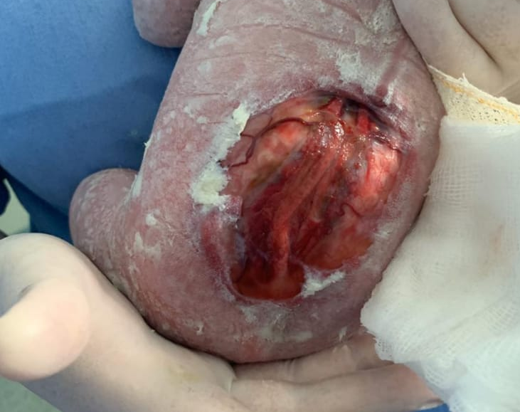
MIELOMENINGOCELE
No Brasil:
Acomete 2,42 a cada 10.000 nascimentos (2023. Cechin, P., Gripp, P.A.G., Hiroki, O.K., & Fachin, C. G. (Ano de Publicação). Prevalence of spina bifida in Brazil: an analysis by state and region with gender-specific differences. Brazilian Spina Bifida Association (ABRASSE), Board of Directors, & Pediatric Surgery Department, Federal University of Paraná., TABNET/SUS, Secretaria Nacional da Pessoa com Deficiência – Ministério da Saúde)
Em média 750 bebês nascem ao ano no país com mielomeningocele
A população estimada de indivíduos com mielomeningocele no país é de 39.240

Slide 6
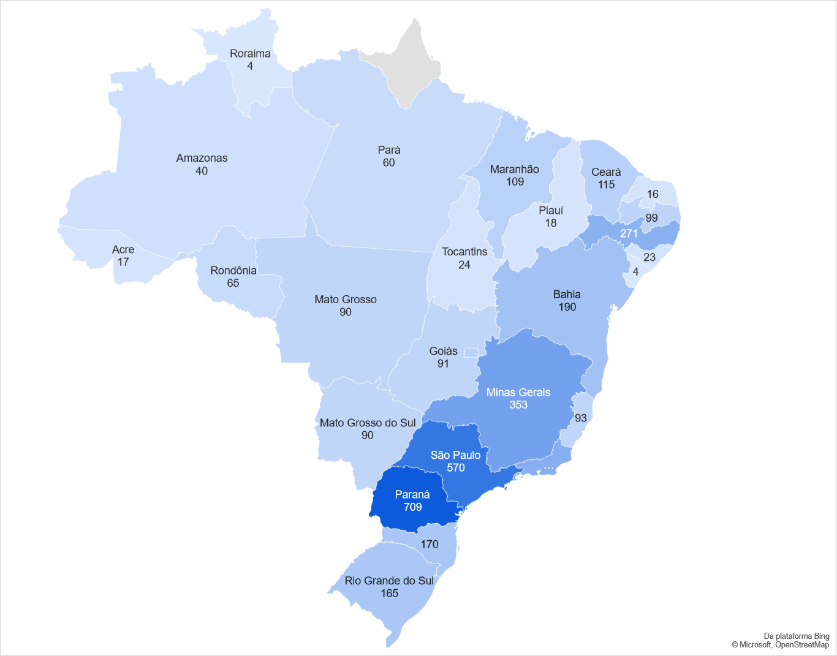
ABRANGÊNCIA DA ABRASSE
DISTRIBUIÇÃO GEOGRÁFICA
A região sudeste e nordeste concentram mais de 60% dos nossos associados. Em que pese o Paraná possuir boa parte dos associados, por conta da atuação local, os demais estados da região sul possuem uma concentração menor.
Atende 3.896 indivíduos de alguma forma afetados pela Espinha Bífida em todo o estado todos os estados, 1.481 dos quais, têm a forma mais grave da condição, a mielomeningocele.
Considerando a prevalência de espinha bífida, bem como a longevidade dos indivíduos com espinha bífida, estimamos que existam hoje 39.240 indivíduos com espinha bífida no país.

Slide 7
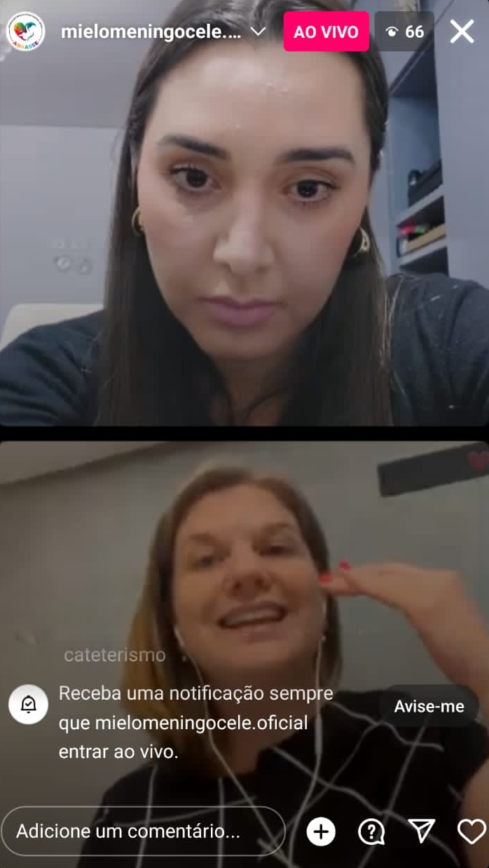
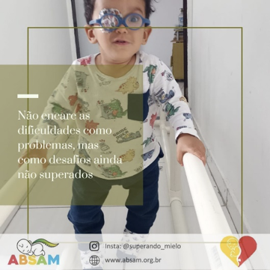
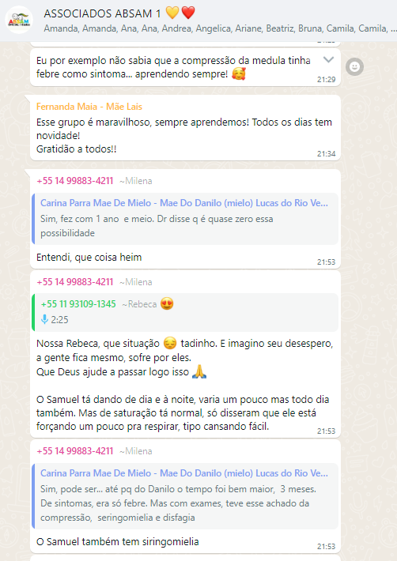
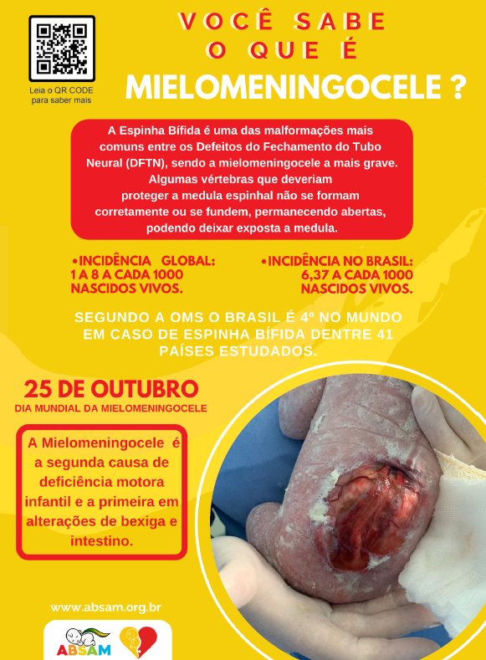
ATUAÇÃO DA ABRASSE
Grupos de Acolhimento, Integração e Orientação
Líderes Regionais
Ações e Campanhas de conscientização
ABRASSE nas redes sociais (@mielomeningocele.oficial)

Slide 8
Acesso à cirurgia intrauterina
De acordo com pesquisa realizada pela ABRASSE, junto a seus associados, entre os anos de 2010 e 2018, em média, apenas 12% das crianças paranaenses diagnosticadas com mielomeningocele tiveram acesso à cirurgia intrauterina.
A partir de 2019, quando a ABRASSE intensificou suas ações para viabilização da disponibilidade da cirurgia intrauterina, em média, 72% dos assistidos passaram a ter acesso ao procedimento. Em 2023 e 2024 esse número sobe para 85%.

Slide 9
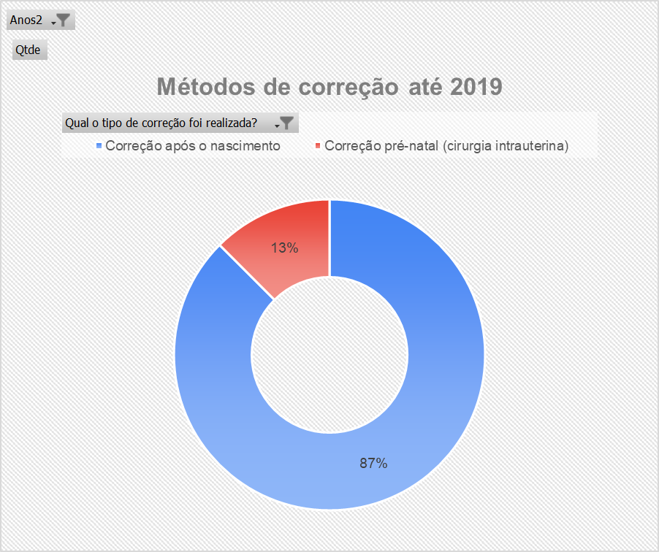
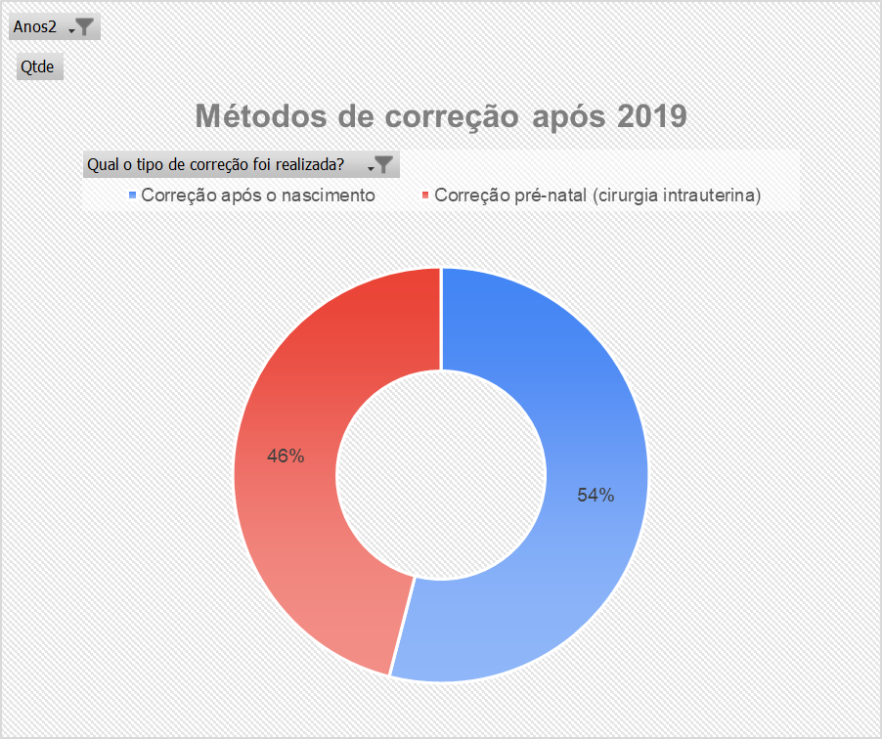
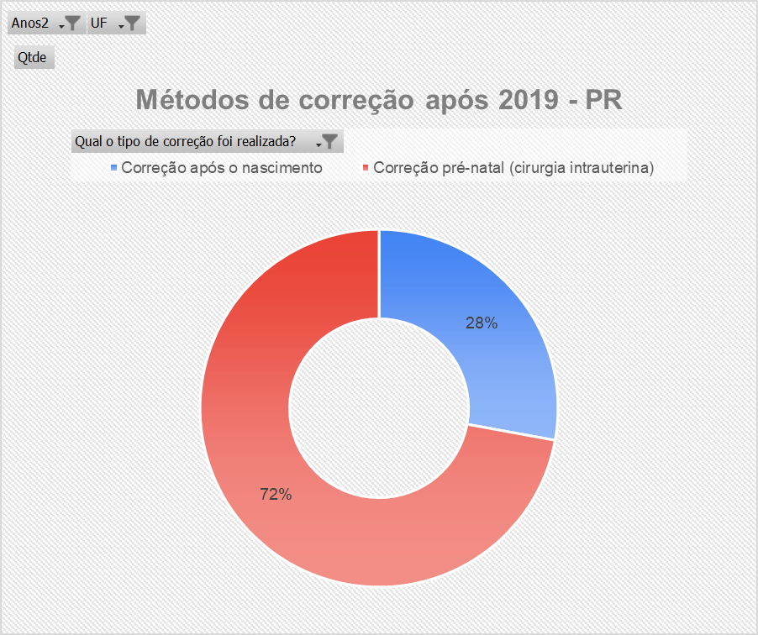
Acesso à cirurgia intrauterina
13% das gestantes brasileiras tiveram acesso à cirurgia intrauterina antes de 2019
46% das gestantes brasileiras tiveram acesso à cirurgia intrauterina após 2019
72% das gestantes paranaenses tiveram acesso à cirurgia intrauterina após 2019, nos anos de 2023 e 2024 esse número sobe para 85%.

Slide 10
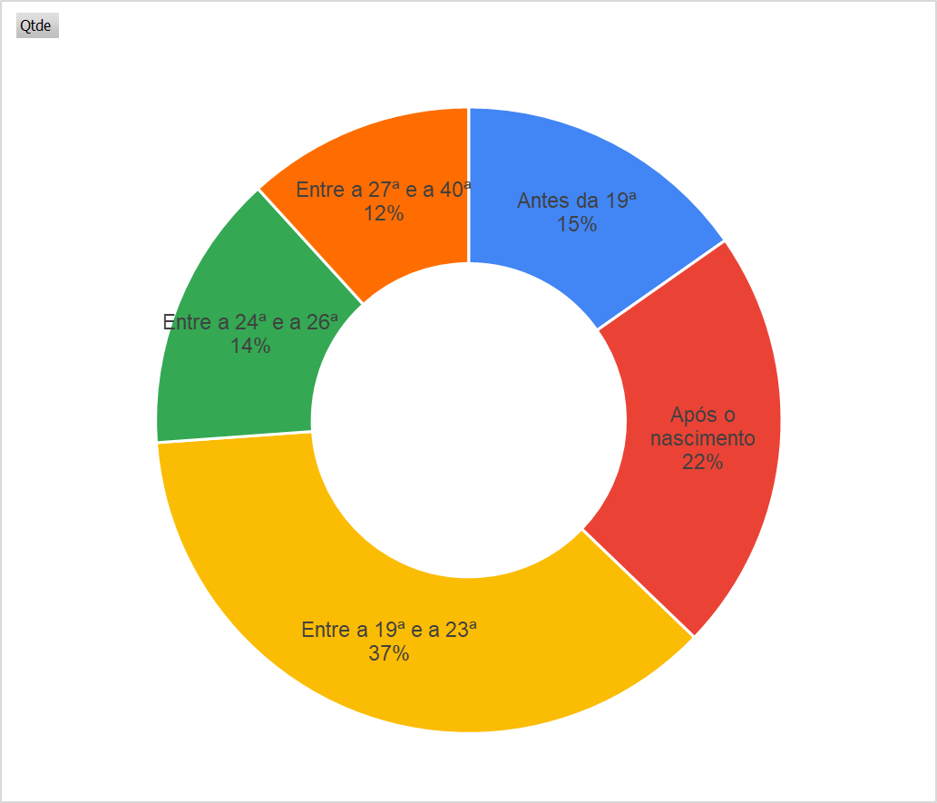
Idade gestacional no diagnóstico
30% das gestantes receberam o diagnóstico sem prazo para realização do procedimento.
14% recebem o diagnóstico após o período em que se extraem os melhores benefícios

Slide 11
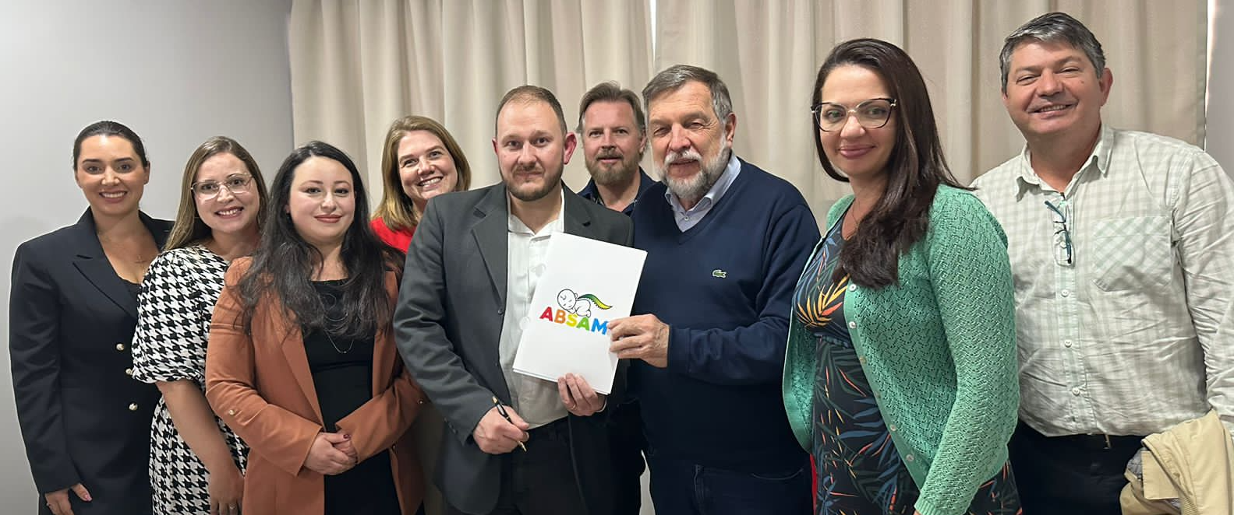
ENCONTRO COM AUTORIDADES
REUNIÃO COM SENADOR FLÁVIO ARNS

Slide 12

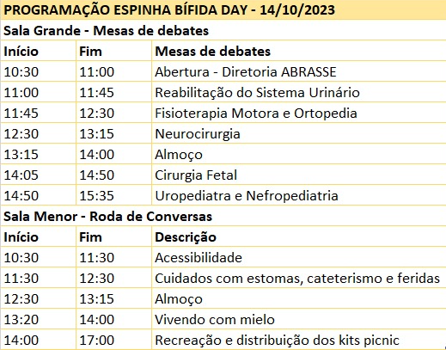
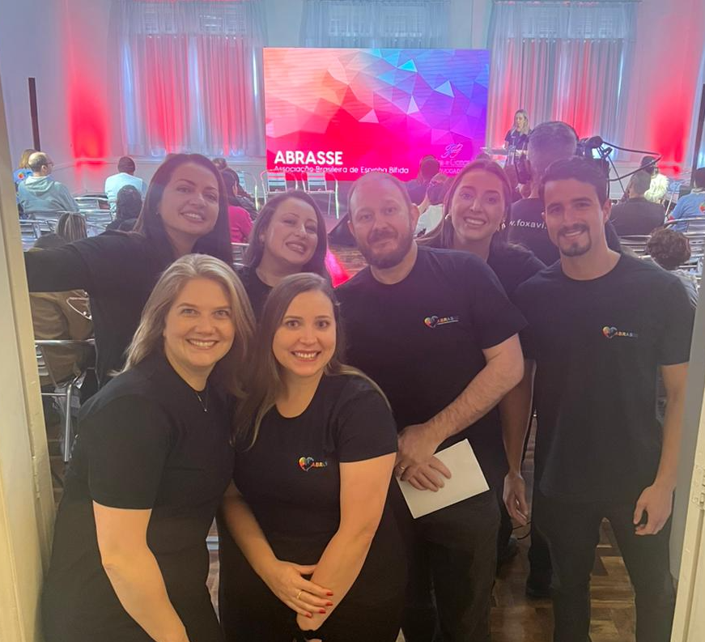
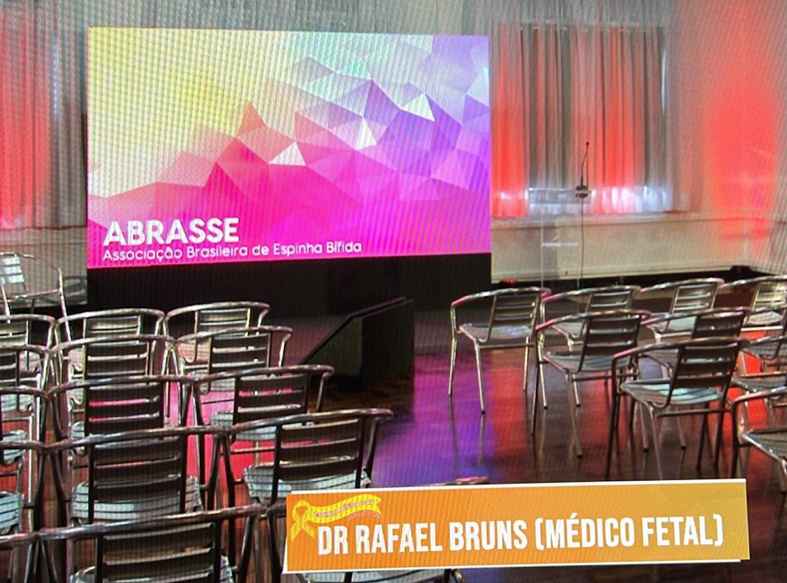
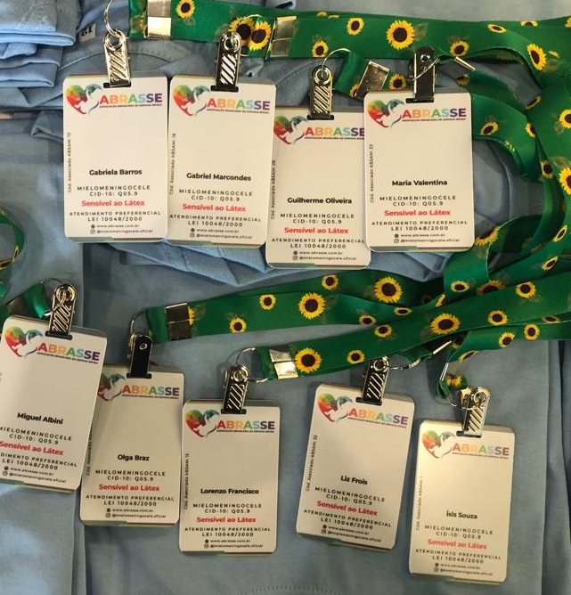
ESPINHA BÍFIDA DAY
ESPINHA BÍFIDA DAY

Slide 13
Principais Dificuldades
CIRURGIA INTRAUTERINA
Dificuldades de acesso a serviços habilitados,
Envolvimento da CONITEC (Câmara Técnica do Ministério da Saúde em 2021)
Contratação do Estado com o HC no Paraná
FALTA DE EXAMES E PROTOCOLO DE ATENDIMENTO DO SUS
Linha de cuidado da mielomeningocele no SUS: elaborado um documento pela Câmara Técnica do Ministério da Saúde em 2021, porém não publicado até o momento; dificuldade em encontrar local público que ofereça essa linha de cuidado em Curitiba, sendo o HC uma opção.
Alguns exames como estudo urodinâmico – não existe protocolo e a oferta no SUS é escassa.
DISTRIBUIÇÃO DE MEDICAMENTOS E MATERIAIS PELO SUS
Oxibutinina, cateter hidrofilico, etc
Incluir oxibutinina no RENAME.

Slide 14
Principais Dificuldades
TERAPIAS MULTIDISCIPLINARES PELO SUS
PL 1861/2019.
PORTARIA Nº 53, DE 9 DE AGOSTO DE 2021
DIFICULDADE NA OBTENÇÃO DE BENEFÍCIOS SOCIAIS
ACESSIBILIDADE E INCLUSÃO NA ESCOLA, NA SOCIEDADE E MERCADO DE TRABALHO

Slide 15
Principais Dificuldades
Falta de um programa de capacitação para pacientes e familiares para geração de renda (há redução da capacidade econômica familiar);
Casa de apoio para familiares e gestantes de fora de Curitiba que fazem a cirurgia intra uterina ou acompanhamento da criança na cidade.

Slide 16

ESPINHA BÍFIDA DAY

